Slide 1
Trabajo final
Diaz torres, sebastian Toulier Funes, sebastian

Slide 2



Slide 3

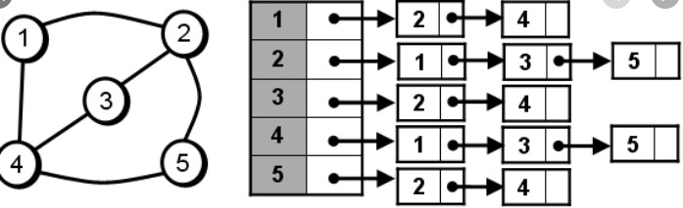

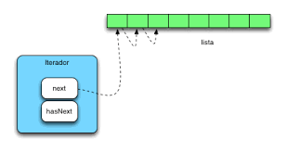
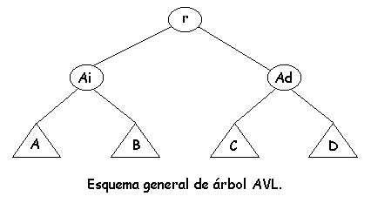

Slide 4


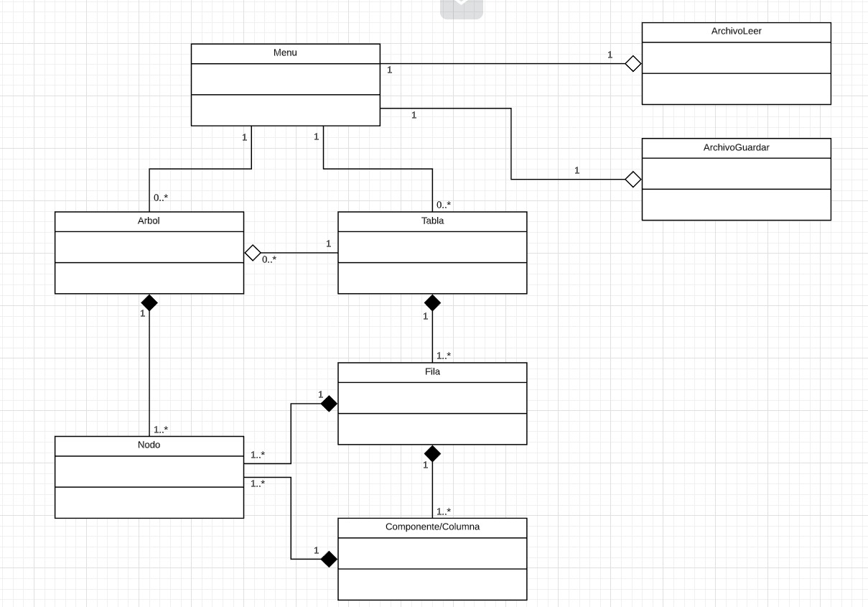

Slide 5


